Slide 1
实验3
交换机和路由器的基本配置

Slide 2
实验目的
实验目的：
  掌握交换机和路由器的基本配置方法。
    ——本地控制台（Console）
  掌握交换机和路由器的配置界面特性与基本操作。
  能够正确使用配置界面和基本命令，完成对交换机和路由器的初始配置。

Slide 3
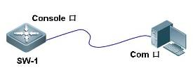
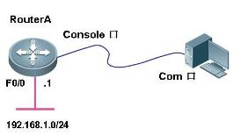

实验环境
本地控制台（Console）连接
  交换机/路由器Console端口↔计算机串口
Console线缆
配置电缆
Console线缆
配置电缆

Slide 4
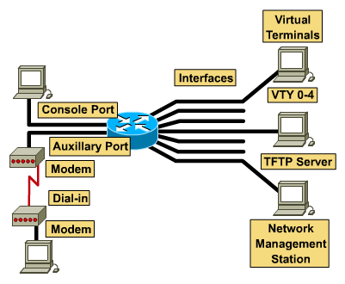
本地控制台
本地控制台（Console）连接
    最基本的和必须掌握的配置和管理方式

Slide 5
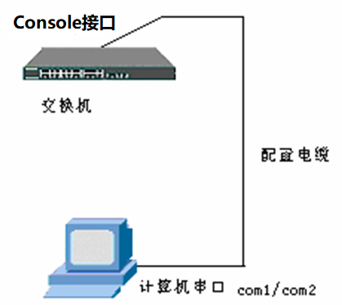
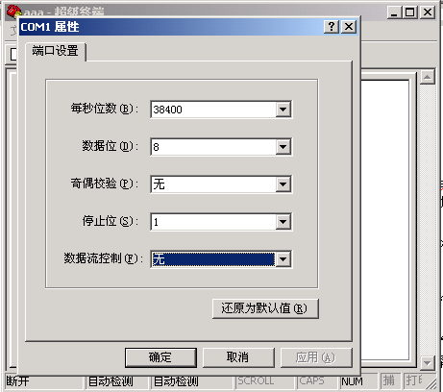
本地控制台
本地控制台（Console）连接
1. 线缆连接
2. 设置并运行超级终端

Slide 6
配置界面
交换机和路由器的配置界面
  配置界面形式
    命令行
    菜单
    图形化界面

Slide 7
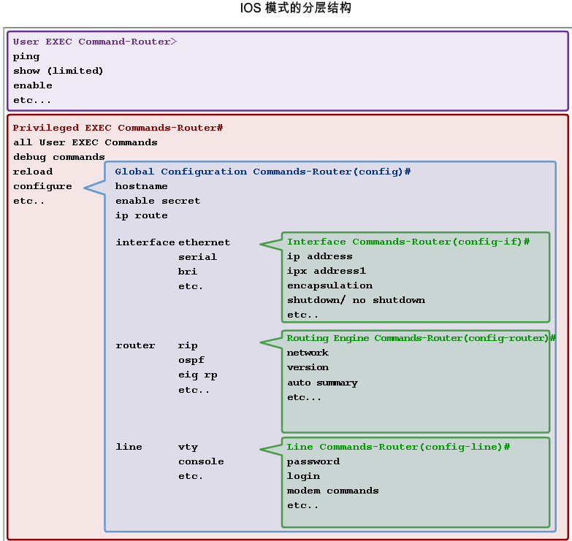
配置界面
主要的模式有：
  用户执行模式
  特权执行模式
  全局配置模式
  其它特定配置模式
  每种模式由该模式独有的命令提示符来标识。

Slide 8
命令行配置模式
模式：
用户执行模式
Switch>
enable
特权执行模式
Switch#
Configure terminal
全局配置模式
Switch(config)#
vlan <vlan-id>
interface <interface-number>
router <routing protocol>
VLAN
Configuration模式
Switch(config-vlan)#
Interface
Configuration模式
Switch(config-if-range)#
Routing Protocol
Configuration模式
Switch(config-router)#

Slide 9
命令行配置模式
用户执行模式
Router>
模式：
enable
特权执行模式
Router#
config terminal
全局配置模式
Router(config)#
特定配置模式
Interface 配置模式
Router(config-if)#
Subinterface配置模式
Router(config-subif)#
Router配置模式
Router(config-router)#
Controller配置模式
Router(config-controller)#

Slide 10
命令行配置模式
用户执行模式
  进入交换机/路由器后得到的第一个操作模式
  该模式下可以简单查看设备的软、硬件版本信息，并进行简单的测试。
  提示符为 >
特权执行模式
  由用户模式进入的下一级模式
  该模式下可以对交换机/路由器的配置文件进行管理，查看设备的配置信息，进行网络的测试和调试等。
  提示符为 #

Slide 11
命令行配置模式
全局配置模式
  属于特权模式的下一级模式，该模式下可以对交换机/路由器的全局性参数（如主机名、登录信息等）进行配置。在该模式下可以进入下一级的配置模式，对交换机/路由器具体的功能进行配置。
  提示符为 (config)#
端口模式
  属于全局配置模式的下一级子模式，该模式下可以对交换机/路由器的端口进行参数配置。

Slide 12
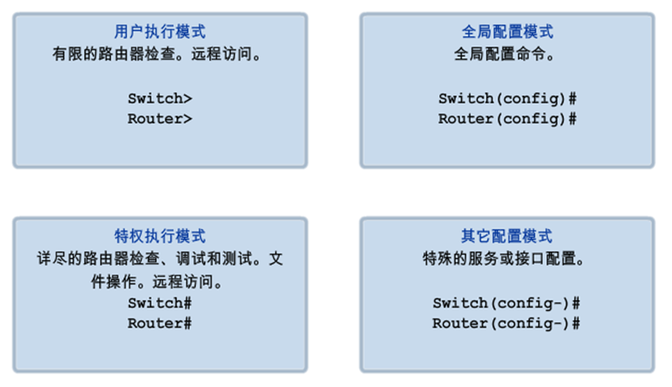
命令行配置模式

Slide 13
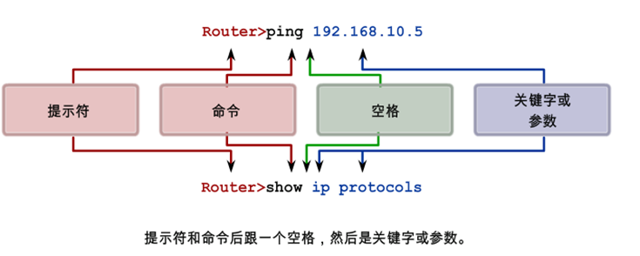
基本命令结构
每个命令都具有特定的格式或语法，并在相应的提示符下执行。
常规命令语法为命令后接相应的关键字和参数。
某些命令包含一个关键字和参数子集，此子集可提供额外功能。

Slide 14
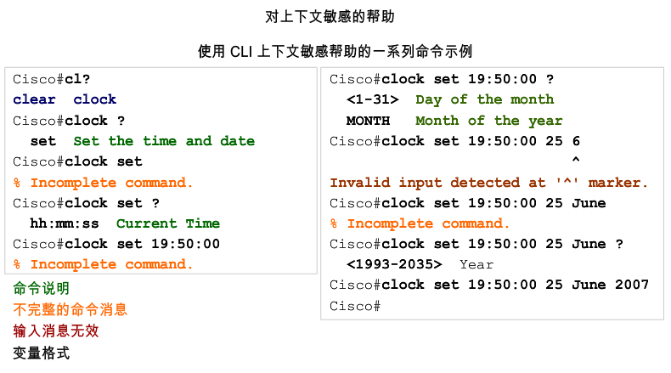
配置界面特性—帮助
联机帮助：
    对上下文敏感的帮助
    命令语法检查
    热键和快捷方式

Slide 15
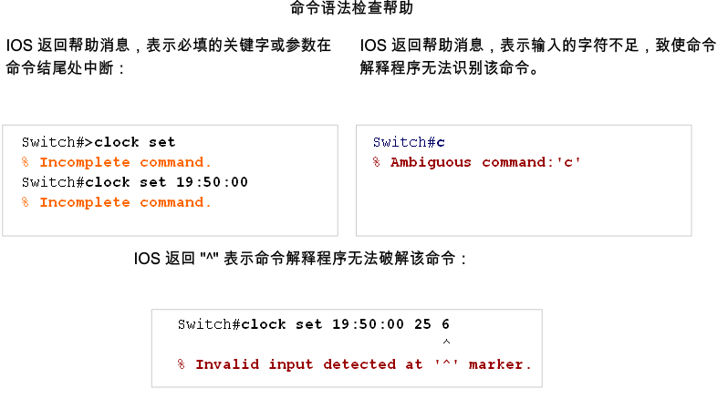
配置界面特性—帮助
错误消息分为三类：
  命令不明确
  命令不完整
  命令不正确

Slide 16
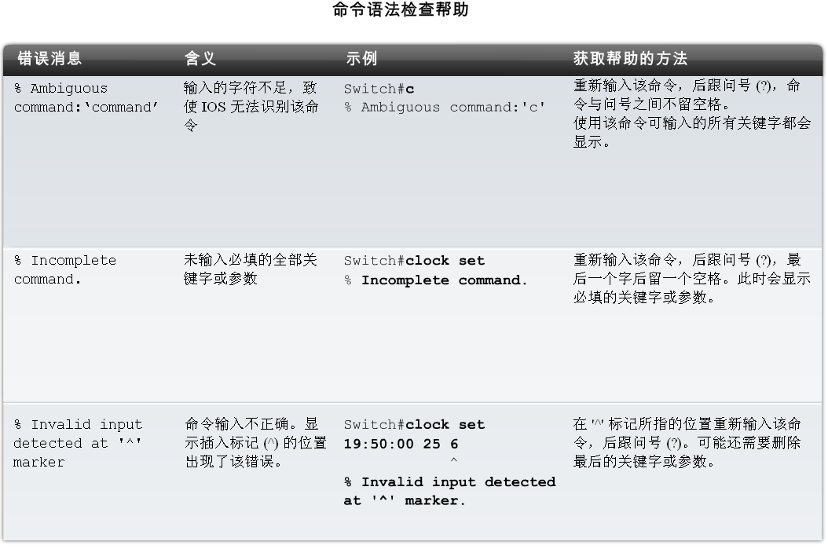
配置界面特性—帮助

Slide 17
配置界面特性—命令缩写
  支持命令缩写
    —Connect
  —Configure
      缩写：Con？ Conf？
  <TAB>键

Slide 18
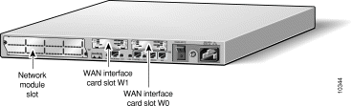
配置文件
接口
  配置管理接口：Console、AUX
  LAN接口：Ethernet接口
  WAN接口： Serial同步串口
连接线缆为：
  配置：串行线
  LAN：双绞线
  WAN：V.35 DTE线缆、V.35 DCE线缆

Slide 19
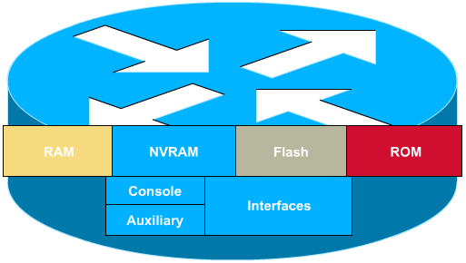
配置文件
路由器/交换机硬件一般由背板、CPU、RAM、NVRAM、FLASH、ROM和各种接口模块组成
Cisco类型 | 名称 | 存放位置 | 运行位置
引导文件 | Bootstrap | ROM | RAM
OS映像（image） | Cisco IOS | Flash | RAM
配置文件 | running-config | RAM | RAM
 | startup-config | NVRAM | RAM

Slide 20
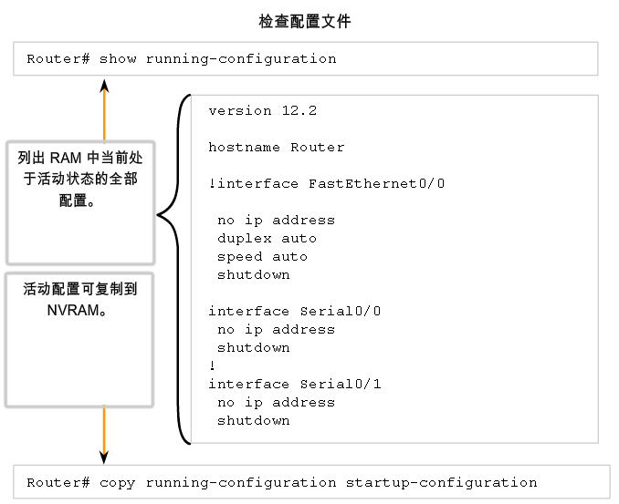
配置文件

Slide 21
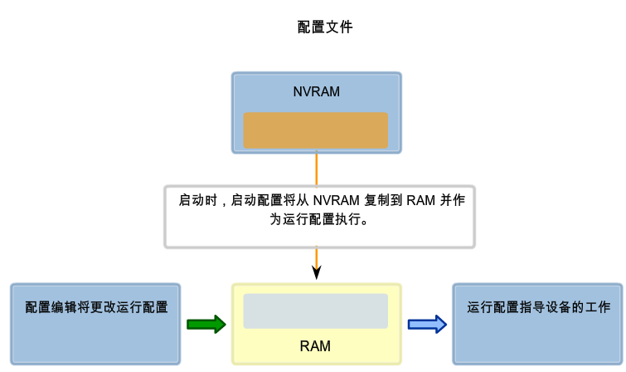
配置文件
配置文件包含定义设备功能的各种配置命令。
每台 网络设备包含两个配置文件：
  运行配置文件 — 用于设备的当前工作过程中
  启动配置文件 — 用作备份配置，在设备启动时加载

Slide 22


配置文件
配置文件包含定义设备功能的各种配置命令。
每台 网络设备包含两个配置文件：
  运行配置文件 — 用于设备的当前工作过程中
  启动配置文件 — 用作备份配置，在设备启动时加载

Slide 23
配置文件
startup-config (启动配置文件）
  位置：NVRAM
  显示: # show startup-config
running-config（运行配置文件）
  位置：RAM
  显示: # show running-config
修改配置后的存盘
  # write memory
  # copy running-config startup-config

Slide 24
基本配置命令
配置交换机/路由器的名称
  “Hostname”命令。将交换机/路由器的缺省名称Switch / Router更换为一个容易记忆并和其他机器区别的名称。在全局配置模式下使用。
显示版本信息
  “Show Version”，命令显示IOS名称及版本信息。在特权模式下使用。
显示特定端口fastethernet 0/1的状态
  “show interface fastEthernet 0/1”，显示端口的状态，以及进出该端口的数据包流量统计数据。特权模式下使用。

Slide 25
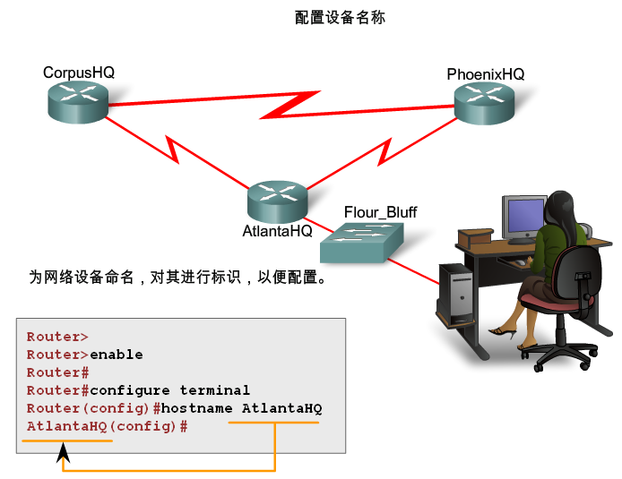
基本配置命令
配置设备名称
  Router#configure terminal
  Router(config)#hostname UESTC
  UESTC(config)#

Slide 26
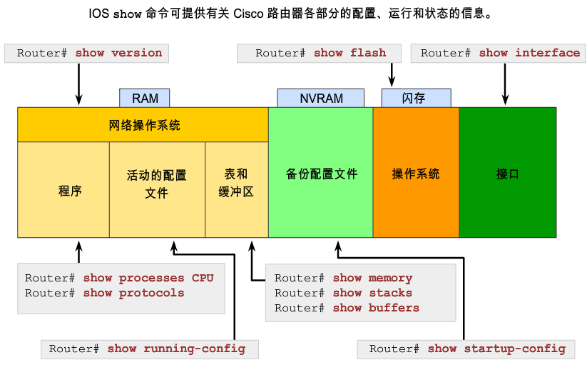
基本配置命令
show 是基本的检查命令。

Slide 27
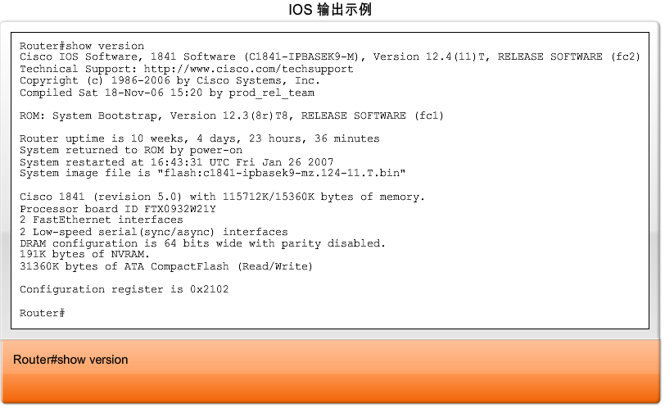
基本配置命令
  show arp — 用于显示设备的 ARP 表。
  show mac-address-table —用于显示交换机的 MAC 表。
  show interface —显示端口的状态，
  show ip interfaces — 显示路由器上所有接口的 IPv4 统计信息。
  Show Version— 命令显示IOS名称及版本信息

Slide 28
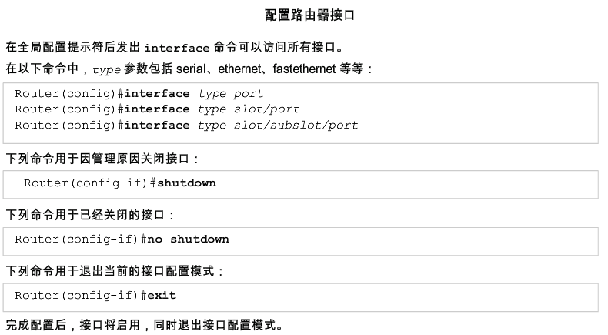
基本配置命令
配置路由器/交换机网络接口的参数

Slide 29
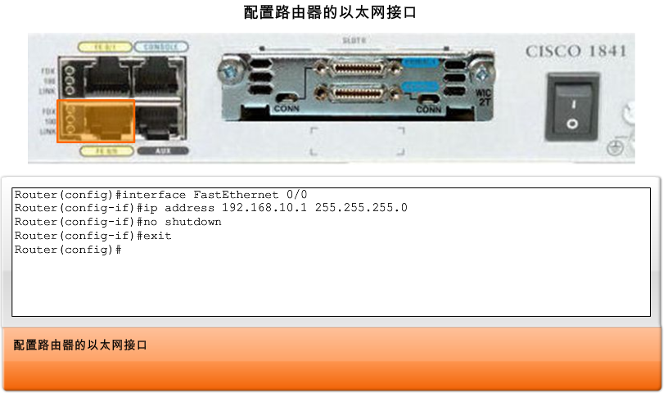
基本配置命令
配置路由器以太网接口
  Router(config)#interface FastEthernet 0/0
  Router(config-if)#ip address ip_address netmask
  Router(config-if)#no shutdown
  （接口默认关闭。要启用接口，需在接口配置模式下输入 no shutdown）

Slide 30
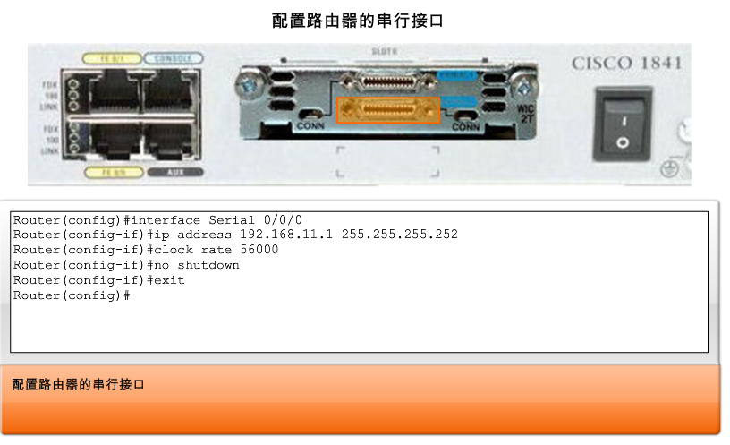
基本配置命令
配置路由器串行接口
  Router(config)#interface Serial 0/0/0
  Router(config-if)#ip address ip_address netmask
  Router(config-if)#clock rate 56000
  Router(config-if)#no shutdown

